Slide 1


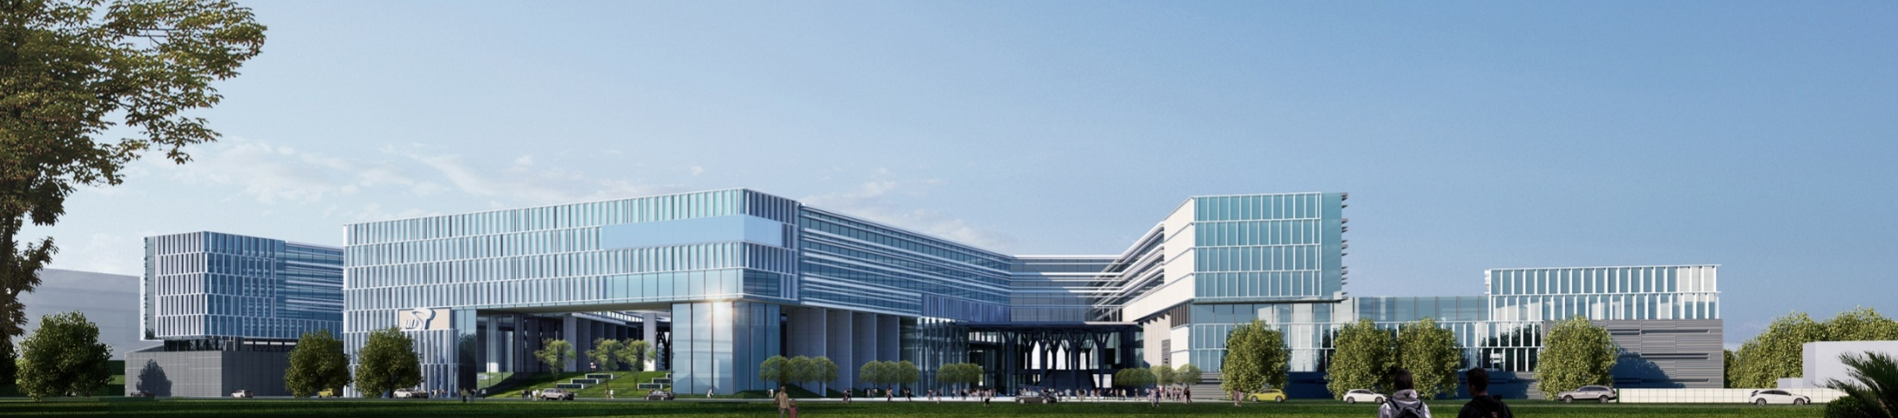
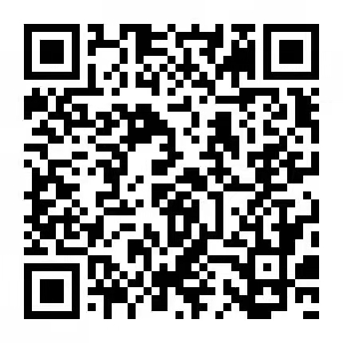
百场导航 ▪ 成长交流
☆ 成长导航 第293期☆
主题：声学MEMS器件与我的科研经历
时间：2022年4月7日 19：00
地点：光电信息大楼C114
主讲人：罗为教授
扫码
报名

